Slide 1
Tuberkulóza
Vladimír Plachetka
BiHuM

Slide 2

Obsah
Definícia TBC
Príznaky
Liečba
Vyšetrenie
Ochrana okolia

Slide 3
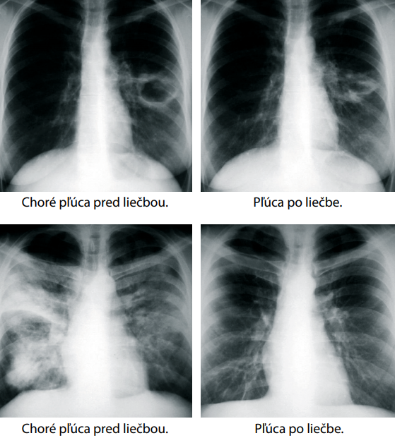
Definícia
TBC
MDR-TBC
Latentná TBC

Slide 4

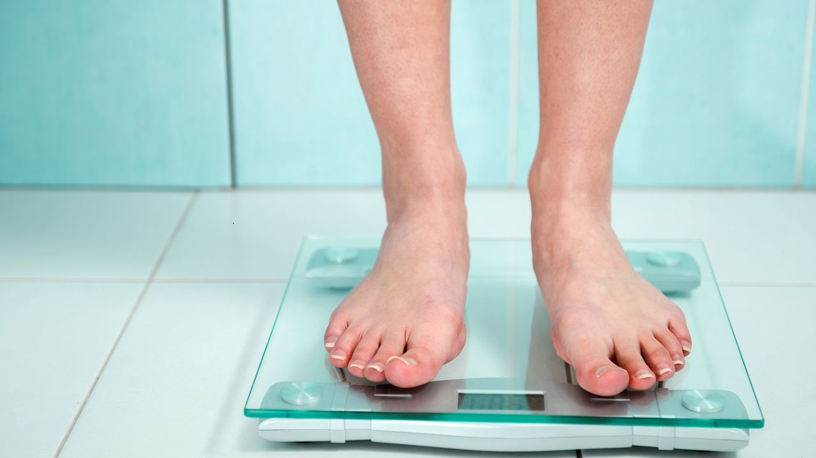
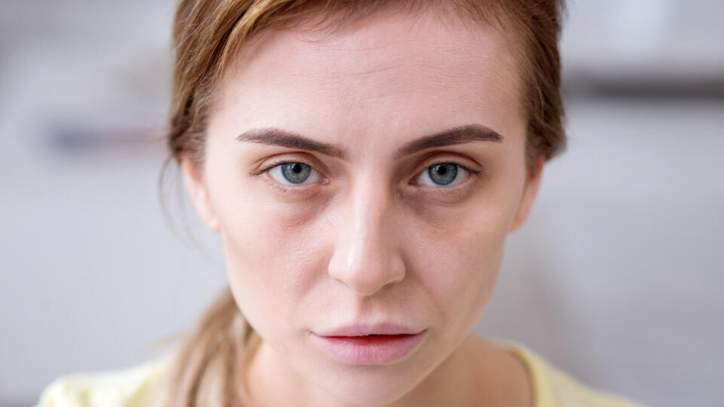
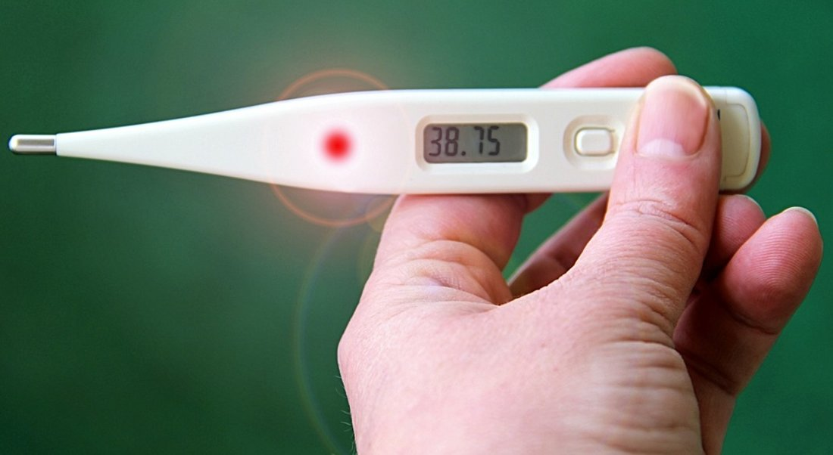
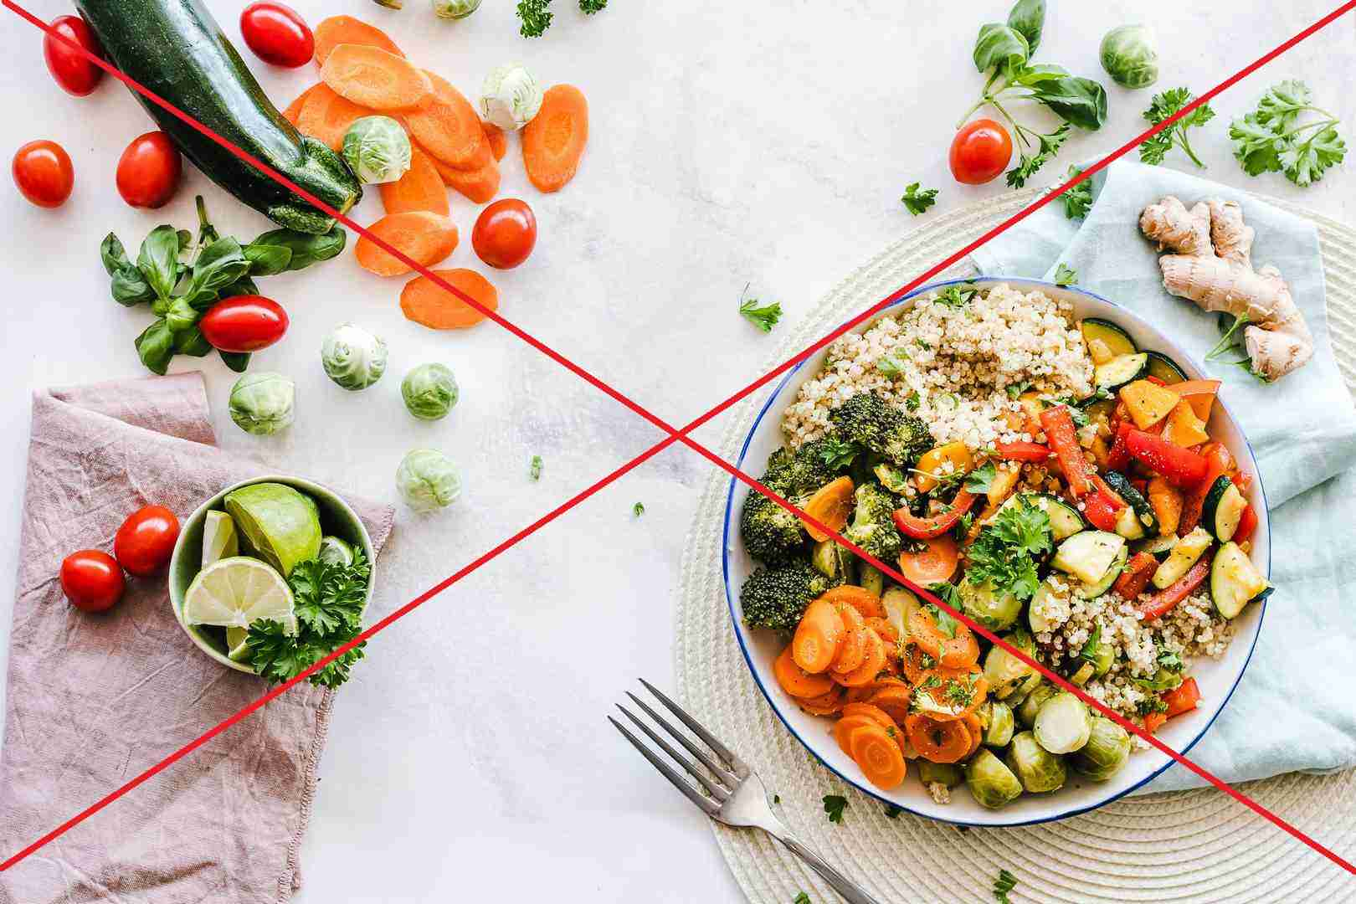
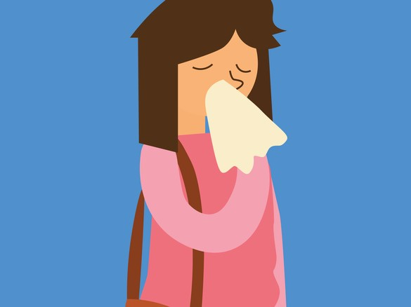

Príznaky
únava, slabosť, bledosť
nechuť do jedla
strata váhy
dlhotrvajúce zvýšené teploty, horúčky, náhla horúčka s triaškou alebo chrípkovými prejavmi
nočné potenie
bolesť svalov a kĺbov
u žien nepravidelná menštruácia

Slide 5
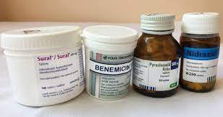
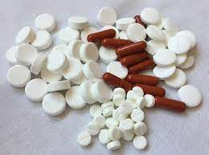
Liečba
Dlhý pobyt v nemocnici
Izolácia
Spolupráca s lekármi a sestrami na oddelení
Lieky (antituberkulotiká)

Slide 6
Vyšetrenie
Odber vykašliavaných hlienov
RTG snímka pľúc
Vyšetrenie očí a sluchu

Slide 7
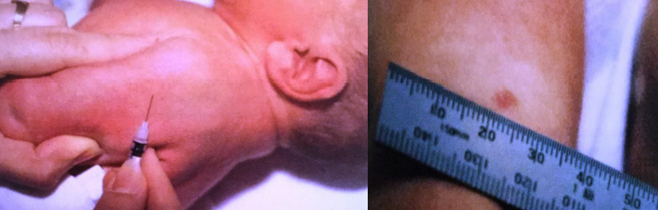
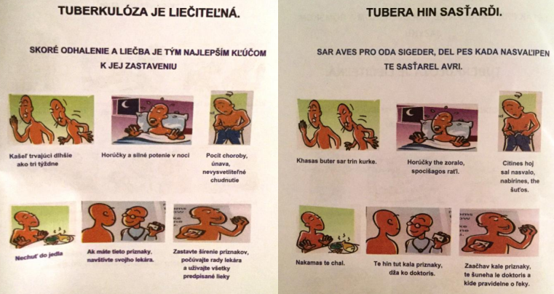
Prevencia
izoláciá zdroja nákazy
BCG vakcinácia
Chemoprofylaxia
rtg. depistáž
zdravotná výchova

Slide 8
Zdroje
BAJAN, A. 1990. Tuberkulóza. Martin : Osveta, 1990. 224 s. ISBN 80-217-0078-5.
HOMOLKA, J. - VOTAVA, V. 2012. Tuberkulóza. Praha : Karolinum, 2012. 74s. ISBN 978-80-246-2070-1
MAČÁK, J. - MAČÁKOVÁ, J. - DVOŘÁČKOVÁ, J. 2012. Patologie. Praha : Grada, 2012. 347 s. ISBN 978-80-247-3530-6.
SOLOVIČ, I. 2017. Slovensko na prahu eliminácie tuberkulózy. Národný ústav tuberkulózy, pľúcnych chorôb a hrudníkovej chirurgie Vyšné Hágy, 2017, s. 64, ISBN 978-80-972414-0-7
ŠAŠINKA, M., et al. 2003. Vademecum Medici. Martin: Osveta, 2003, 2252 s., ISBN 80- 8063-115-8
VIRSÍK, K. - KRIŠTÚFEK, P. 2000. História boja proti tuberkulóze. Bonus C.C.C. spol. s.r.o., 2000, s. 100, ISBN 80-968491-1-5
https://www.ecdc.europa.eu/sites/portal/files/documents/Hagy_Tuberkuloza_ED_brozura_FINAL.PDF
http://liek.beautywoman.sk/clanok/1900

Slide 9
Ďakujem za pozornosť

